Slide 1


UNIVERSIDAD TECNOLÓGICA DE PANAMÁ | INGENIERÍA DEL SOFTWARE APLICADA II
ASTRO SYSTEMS
Sistema Administrador de Puertas de Seguridad a Nivel Universitario
Carlos Sanchez · Maziel Camaño · Angel Villarreal · Asbel Johnson · Jesus Pérez
Proyecto Semestral · Grupo 9GS231 · Profesora Kenia Barsallo
Notes:
Buenos dias/tardes. Somos el equipo Astro Systems y presentamos nuestro proyecto semestral: un sistema administrador de puertas de seguridad para la universidad.
1

Slide 2
CONTENIDO
Agenda de la presentación
01
Introducción y equipo
02
Objetivo y justificación
03
Requerimientos del sistema
04
Diagramas UML
05
Arquitectura y tecnologías
06
Cronograma
07
Sistema funcional
08
Lecciones y conclusiones
ASTRO SYSTEMS
1
Notes:
Vamos a cubrir ocho puntos: introduccion y equipo, objetivo, requerimientos, los diagramas UML, arquitectura, cronograma, el sistema funcionando, y cerramos con lecciones aprendidas y conclusiones.
2

Slide 3

¿Qué es el Administrador de Puertas de Seguridad a Nivel Universitario?
01 · INTRODUCCIÓN
4
roles de usuario
  Sistema web para administrar el control de acceso físico dentro de un entorno universitario.
  Gestiona usuarios administradores, personas con acceso físico (por cédula), grupos, áreas y puertas.
  Permite asignar y revocar permisos de acceso entre grupos de usuarios y puertas específicas.
  Registra auditorías completas: quién inicia sesión y quién realiza cada cambio administrativo.
8
entidades del modelo
100%
cambios auditados
ASTRO SYSTEMS
2
Notes:
Astro Systems administra el acceso fisico dentro de la universidad: quien puede entrar a que puerta, organizado por grupos de usuarios. No es solo una lista de usuarios, es un sistema completo de permisos con auditoria.
3

Slide 4

01 · INTRODUCCIÓN
Equipo y roles
CS
MC
AV
AJ
JP
Carlos Sanchez
Maziel Camaño
Angel Villarreal
Asbel Johnson
Jesus Pérez
Programación / Backend
Documentación / Testing
Diseño UI/UX / Testing
Diseño UI/UX / Testing
Base de Datos / Diseño
Spring Boot, autenticación JWT, lógica de negocio, conexión con MySQL.
DRS, organización documental, pruebas funcionales.
Interfaces, experiencia de usuario, pruebas del sistema.
Prototipos, apoyo visual, pruebas funcionales.
Modelo de datos, relaciones entre entidades, consultas.
ASTRO SYSTEMS
3
Notes:
Cada integrante tuvo un rol claro. Carlos llevo el backend completo con Spring Boot y seguridad JWT. Maziel coordino la documentacion tecnica. Angel y Asbel trabajaron el diseno de interfaz y las pruebas. Jesus diseno la base de datos.
4

Slide 5
OBJETIVO DEL SISTEMA
Automatizar y centralizar la administración del control de acceso físico a puertas de seguridad dentro del entorno universitario, garantizando trazabilidad y seguridad en cada operación.
ASTRO SYSTEMS
5
Notes:
Este es el objetivo central del proyecto, en una sola frase: automatizar y centralizar el control de acceso, con trazabilidad total.
6

Slide 6

03 · REQUERIMIENTOS
Requerimientos funcionales (1/2)
Inicio de sesión con autenticación JWT
Cierre de sesión seguro, invalidando el token
01
02
Dashboard principal según el rol autenticado
Registro de usuarios administradores
03
04
Gestión de usuarios (CRUD completo)
Gestión de grupos universitarios
05
06
Gestión de estados (habilitar / inhabilitar)
Registro de personas con acceso físico por cédula
07
08
ASTRO SYSTEMS
6
Notes:
Estos son los primeros ocho requerimientos funcionales: autenticacion, sesion, dashboard y la gestion basica de usuarios y grupos.
7

Slide 7
03 · REQUERIMIENTOS
Requerimientos funcionales (2/2)
Configuración de accesos entre grupos y puertas
Consultas dinámicas con filtros combinados
09
10
Filtros avanzados de búsqueda
Auditoría de cambios administrativos
11
12
Auditoría de inicio de sesión
Historial de accesos grupo-puerta
13
14
Gestión de roles y permisos (4 roles)
Búsqueda y filtrado en los registros de auditoría
15
16
ASTRO SYSTEMS
7
Notes:
Y los siguientes ocho: configuracion de accesos, consultas, auditoria y gestion de roles. En total dieciseis requerimientos funcionales documentados en el DRS.
8

Slide 8

03 · REQUERIMIENTOS
Requerimientos no funcionales
Rendimiento
Seguridad
Usabilidad
Respuesta menor a 2 segundos por operación.
Contraseñas con BCrypt, sesiones con JWT firmado, HTTPS.
Interfaz intuitiva con retroalimentación clara ante errores.
Fiabilidad
Mantenibilidad
Escalabilidad
Disponibilidad del 99% y transacciones automaticas.
Arquitectura modular siguiendo el patrón MVC.
Soporta crecimiento de usuarios y puertas sin cambios mayores.
ASTRO SYSTEMS
8
Notes:
Los no funcionales definen la calidad del sistema: que tan rapido responde, que tan seguro es, que tan facil de mantener.
9

Slide 9

03 · REQUERIMIENTOS
Roles y permisos del sistema
ADMIN
USER
AUDITOR
CONSULTOR
Control total: usuarios, grupos, accesos, auditorías y configuración.
  Crear, editar, habilitar e inhabilitar usuarios y grupos.
  Configurar accesos entre grupos y puertas.
  Consultar auditoría de login y de cambios.
  Único rol con acceso a la configuración del sistema.
Uso general del panel según los módulos habilitados para su cuenta.
  Accede a su propio dashboard.
  Consulta información según los permisos asignados a su grupo.
  No puede modificar usuarios, grupos ni accesos.
Solo consulta los registros de auditoría de login y de cambios.
  Ve quién inició sesión, cuándo y con qué resultado.
  Ve qué cambió cada administrador, cuándo y en qué entidad.
  No puede editar ni crear ningún registro, solo visualizar.
Solo puede ejecutar consultas dinámicas con filtros, sin editar nada.
  Aplica filtros combinados sobre usuarios, grupos y accesos.
  No tiene acceso a módulos de edición ni de auditoría.
ASTRO SYSTEMS
9
Notes:
Aqui se ve el detalle de los cuatro roles: ADMIN con control total, USER con uso general, AUDITOR solo para consultar auditorias, y CONSULTOR solo para hacer busquedas.
10

Slide 10

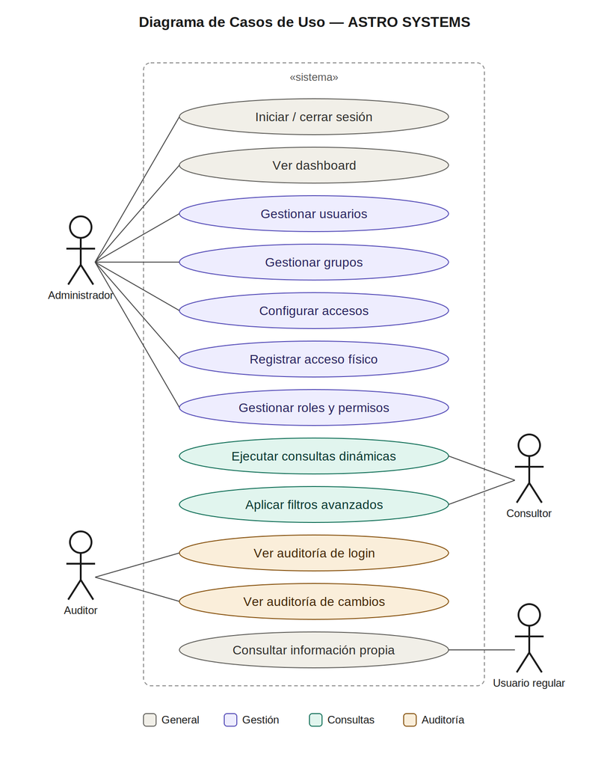
04 · DIAGRAMAS UML
Diagrama de casos de uso
¿Qué representa?
Muestra las acciones que puede realizar cada rol (Administrador, Auditor, Consultor, Usuario regular) dentro del sistema.
¿Por qué es importante?
Define el alcance funcional real del sistema y sirvió de base para validar los requerimientos funcionales frente al profesor y entre el equipo.
ASTRO SYSTEMS
10
Notes:
Este diagrama muestra que puede hacer cada rol. El administrador tiene control total, el auditor solo consulta auditorias, el consultor solo hace busquedas.
11

Slide 11
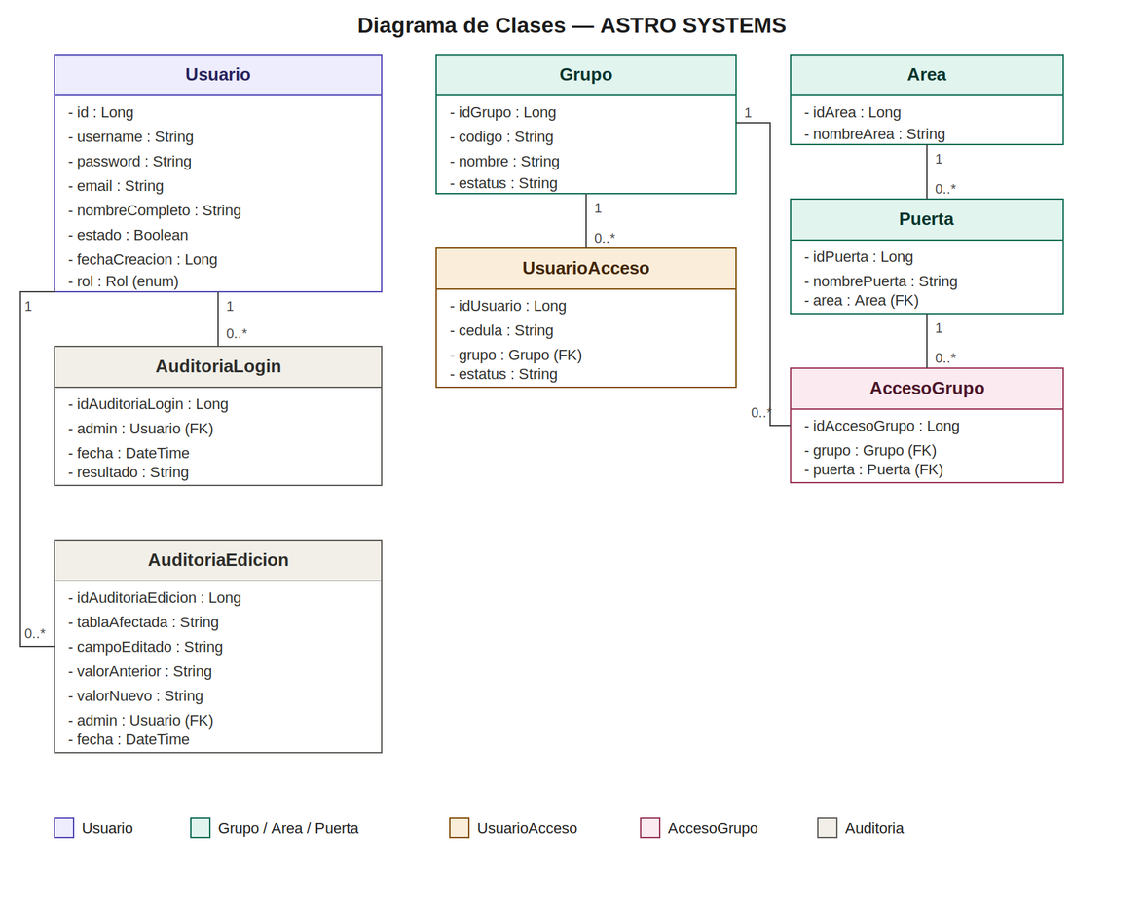
04 · DIAGRAMAS UML
Diagrama de clases
¿Qué representa?
Representa las 8 entidades del modelo de datos (Usuario, Grupo, Área, Puerta, AccesoGrupo, UsuarioAcceso, AuditoriaLogin, AuditoriaEdicion) y sus relaciones.
¿Por qué es importante?
Fue la base directa para el diseño de la base de datos MySQL y las entidades JPA del backend en Spring Boot.
ASTRO SYSTEMS
11
Notes:
Aqui esta el modelo de datos completo: ocho entidades que representan todo el dominio del problema, desde usuarios hasta auditorias.
12

Slide 12
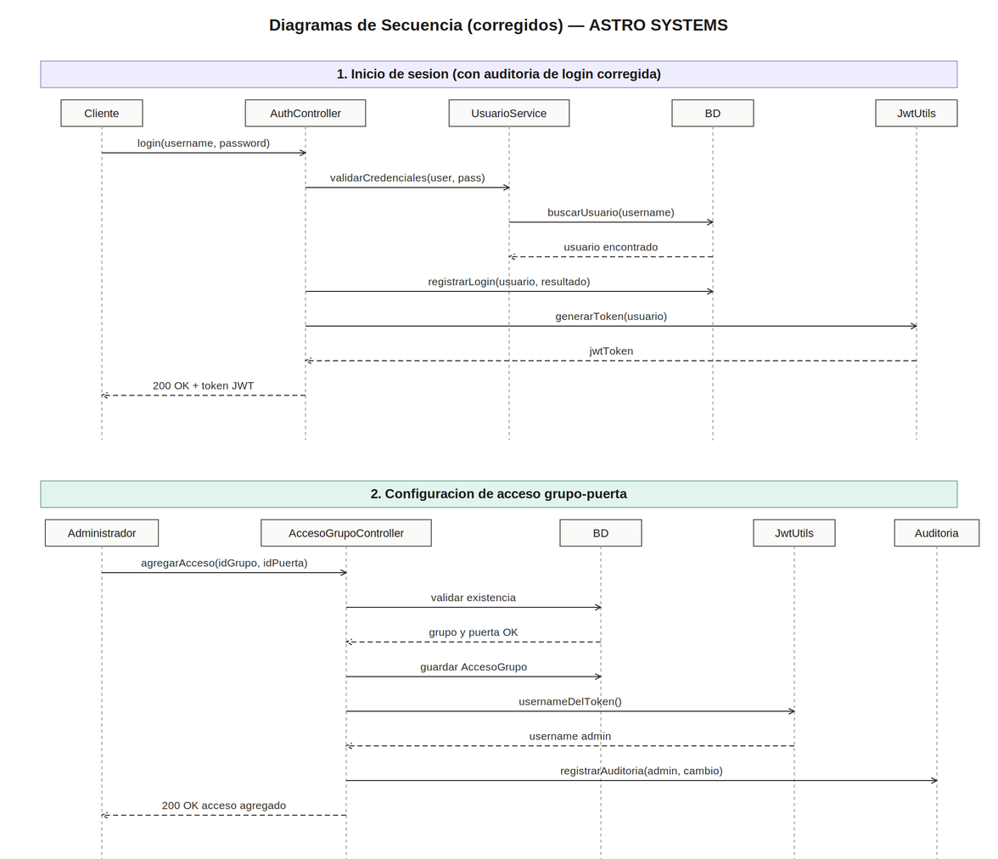
04 · DIAGRAMAS UML
Diagrama de secuencia (1/2)
¿Qué representa?
Flujo de Inicio de sesión: valida credenciales, genera el token JWT y registra la auditoría de login. Flujo de Configuración de accesos: valida grupo y puerta, guarda el permiso y extrae el admin del JWT.
¿Por qué es importante?
Estos dos flujos muestran cómo cada operación queda ligada a un administrador identificado, no a un usuario anónimo.
ASTRO SYSTEMS
12
Notes:
Estos dos flujos de secuencia muestran el login y la configuracion de accesos paso a paso, incluyendo donde se registra la auditoria.
13

Slide 13
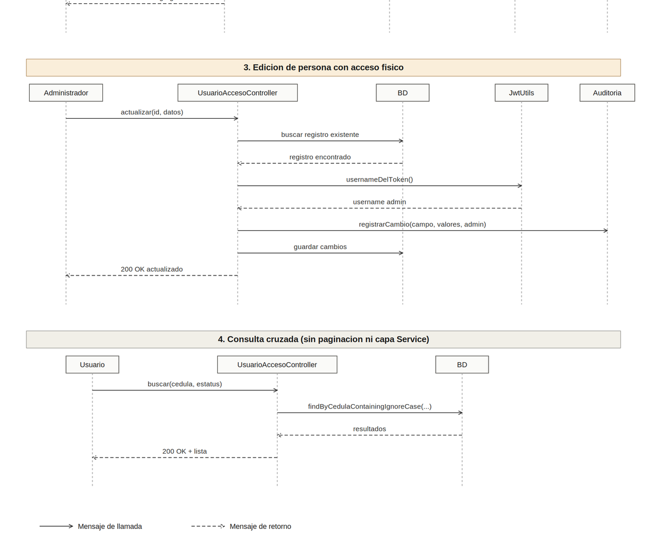
04 · DIAGRAMAS UML
Diagrama de secuencia (2/2)
¿Qué representa?
Flujo de Edición de acceso físico: busca el registro, extrae el admin del token y registra el cambio antes de guardar. Flujo de Consulta cruzada: aplica filtros directo contra la base de datos, sin capa de servicio intermedia.
¿Por qué es importante?
Aquí se corrigió el error real del proyecto: antes el campo de administrador quedaba vacío en la auditoría de cambios.
ASTRO SYSTEMS
13
Notes:
Aqui se ve el flujo de edicion, que fue donde encontramos y corregimos un bug real del proyecto: el administrador no quedaba registrado en la auditoria.
14

Slide 14
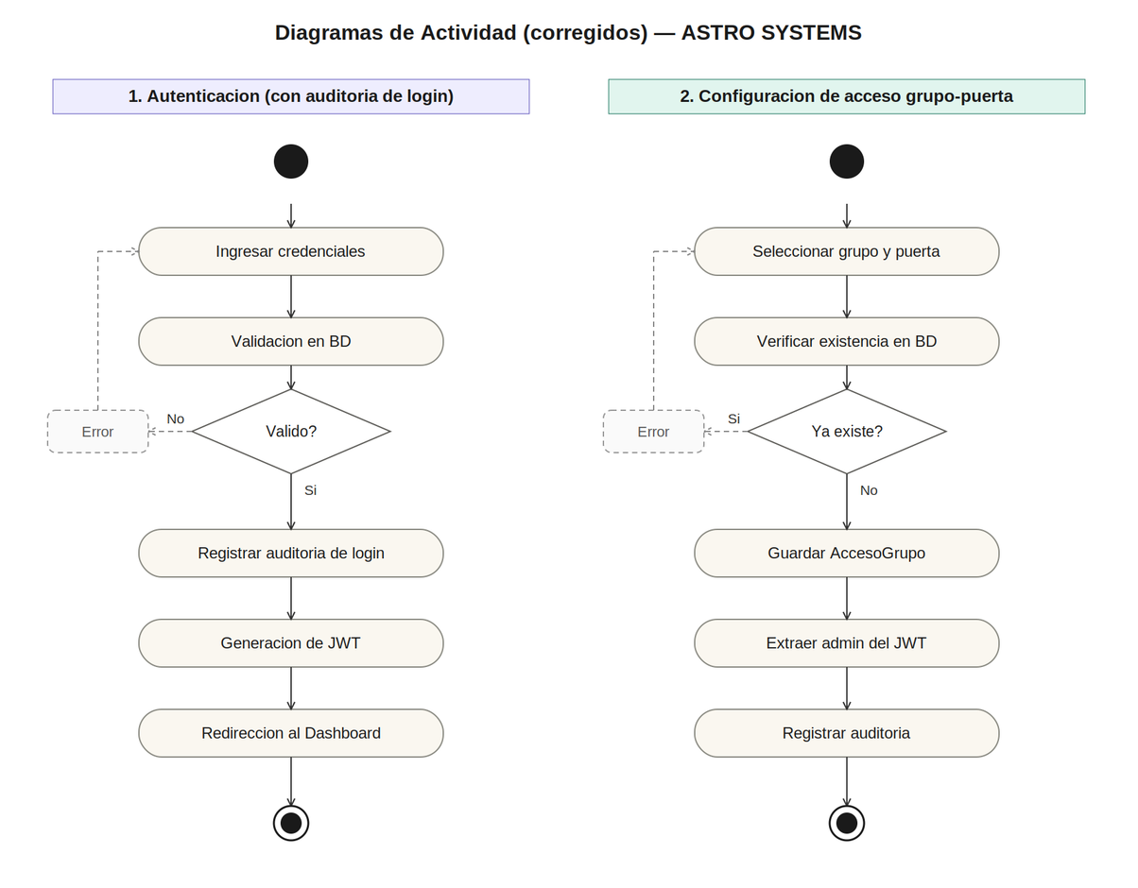
04 · DIAGRAMAS UML
Diagrama de actividad (1/2)
¿Qué representa?
Flujo de Autenticación: valida credenciales, registra la auditoría de login y genera el JWT antes de redirigir al dashboard. Flujo de Configuración de acceso: verifica que el permiso no exista antes de guardarlo.
¿Por qué es importante?
Ambos flujos muestran un camino de error con retorno (líneas punteadas), no solo el camino feliz.
ASTRO SYSTEMS
14
Notes:
El diagrama de actividad de autenticacion y configuracion de accesos muestra tambien los caminos de error, no solo el camino exitoso.
15

Slide 15
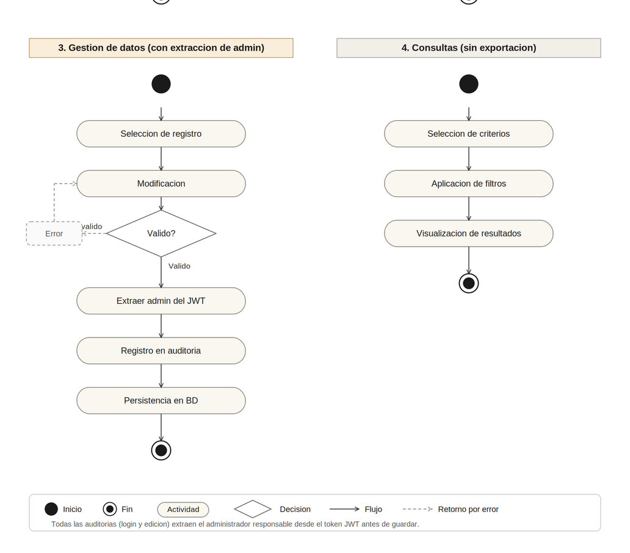
04 · DIAGRAMAS UML
Diagrama de actividad (2/2)
¿Qué representa?
Flujo de Gestión de datos: valida el formulario, extrae el admin del JWT y registra la auditoría antes de persistir en base de datos. Flujo de Consultas: aplica filtros y muestra resultados, sin paso de exportación.
¿Por qué es importante?
Confirma que toda operación crítica del sistema termina en un nodo de auditoría, sin excepciones.
ASTRO SYSTEMS
15
Notes:
Y aqui el flujo de gestion de datos y consultas, confirmando que toda operacion critica termina en un registro de auditoria.
16

Slide 16

05 · ARQUITECTURA
Modelo de arquitectura
Presentación
HTML5, CSS3 y JavaScript vanilla, servidos con Live Server durante el desarrollo.
Lógica de negocio
Spring Boot (Java): controllers, services y seguridad con JWT + BCrypt.
Datos
MySQL 8.0, accedido mediante JPA / Hibernate. Sin ejecución de SQL manual desde la interfaz.
ASTRO SYSTEMS
16
Notes:
Nuestra arquitectura es de tres capas: presentacion en HTML/CSS/JS, logica de negocio en Spring Boot, y datos en MySQL.
17

Slide 17





05 · ARQUITECTURA
Tecnologías y justificación
Spring Boot
MySQL 8.0
JWT + BCrypt
HTML / CSS / JS
Framework Java robusto, con soporte nativo para seguridad, inyección de dependencias y una curva de aprendizaje adecuada para el equipo.
Motor relacional confiable para modelar las relaciones entre usuarios, grupos, puertas y áreas.
Autenticación sin estado y cifrado de contraseñas, estándar de la industria para APIs REST.
Frontend ligero, sin dependencias de frameworks, ideal para el alcance del proyecto académico.
ASTRO SYSTEMS
17
Notes:
Elegimos estas tecnologias por su robustez y porque se alineaban con lo visto en el curso. JWT y BCrypt nos dieron una capa de seguridad solida sin mucha complejidad adicional.
18

Slide 18
05 · ARQUITECTURA
Metodología de desarrollo
1
Documentación
  Metodología híbrida entre Cascada e Incremental, combinando documentación formal con desarrollo progresivo de módulos.
  Fase de documentación formal (DRS, diagramas UML) antes de iniciar el desarrollo, siguiendo el modelo en cascada.
  Construcción incremental del backend: autenticación, luego usuarios y grupos, luego accesos, luego auditoría.
  Iteraciones cortas de diseño de interfaz, validadas por el equipo antes de pasar al siguiente módulo.
2
Diseño
3
Desarrollo
incremental
4
Pruebas y
entrega
ASTRO SYSTEMS
18
Notes:
Trabajamos con una metodologia hibrida: cascada para la documentacion inicial, e incremental para ir construyendo el backend modulo por modulo.
19

Slide 19
05 · ARQUITECTURA
Modelo de base de datos
Usuario
Grupo
Cuentas administrativas: username, password, rol, estado.
Grupos universitarios: código, nombre, estatus.
Area
Puerta
Áreas físicas de la universidad.
Puertas de seguridad, vinculadas a un área.
AccesoGrupo
UsuarioAcceso
Permisos de acceso entre un grupo y una puerta.
Personas con acceso físico, identificadas por cédula.
AuditoriaLogin
AuditoriaEdicion
Registro de cada intento de inicio de sesión.
Registro de cada cambio administrativo, con el admin responsable.
ASTRO SYSTEMS
19
Notes:
Este es el resumen de las ocho entidades de la base de datos y que representa cada una.
20

Slide 20




05 · ARQUITECTURA
Seguridad del sistema
Autenticación JWT
Cifrado BCrypt
Control por rol
Auditoría inmutable
Tokens firmados con expiración configurable; ninguna sesión persiste sin validez.
Las contraseñas nunca se almacenan en texto plano.
Cada endpoint valida el rol del token antes de ejecutar la acción.
Todo cambio queda registrado con el administrador responsable y la fecha.
ASTRO SYSTEMS
20
Notes:
La seguridad se apoya en cuatro pilares: JWT para sesiones, BCrypt para contrasenas, control de acceso por rol en cada endpoint, y auditoria inmutable de cada cambio.
21

Slide 21

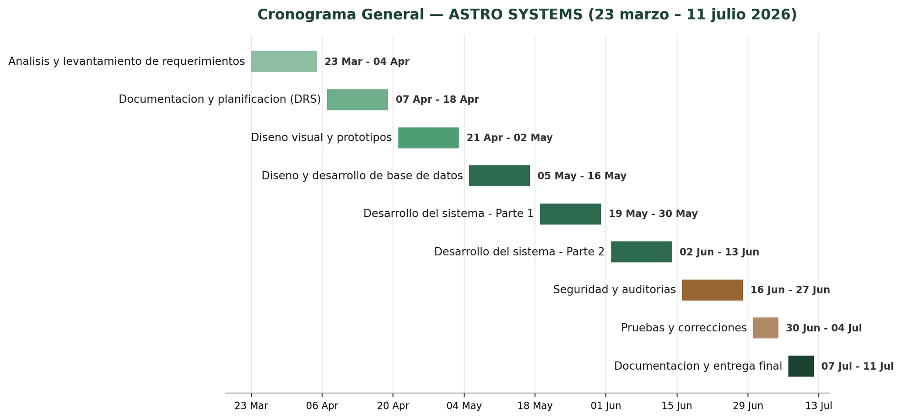
06 · PLANIFICACIÓN
Cronograma de actividades
ASTRO SYSTEMS
21
Notes:
Este fue nuestro cronograma real de trabajo, desde el 23 de marzo hasta la entrega final el 11 de julio.
22

Slide 22
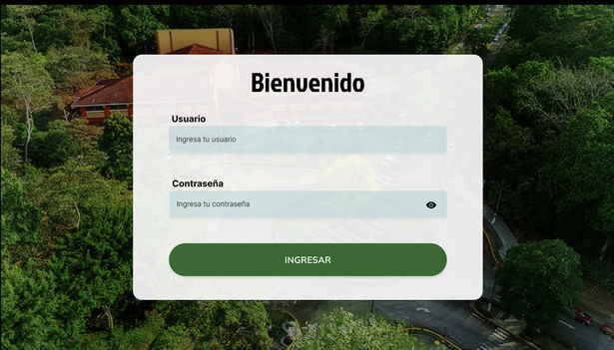
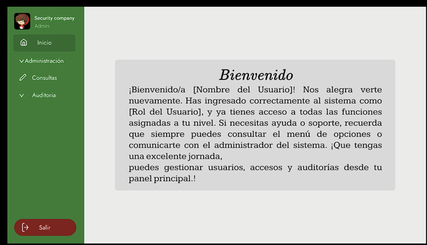
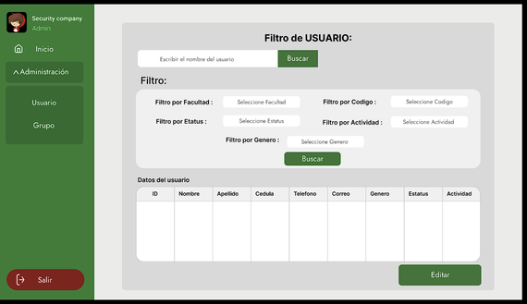
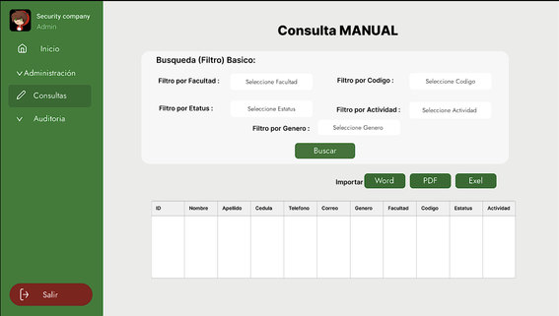
07 · SISTEMA FUNCIONAL
Del prototipo al sistema real
Login
Panel principal
Gestión de usuarios
Consultas
Mockups originales del diseño de interfaz, elaborados antes de construir las pantallas reales en HTML/CSS/JS.
ASTRO SYSTEMS
22
Notes:
Antes de programar, disenamos mockups del login, el panel principal, usuarios y consultas. Esto nos permitio validar la experiencia de usuario antes de escribir codigo.
23

Slide 23
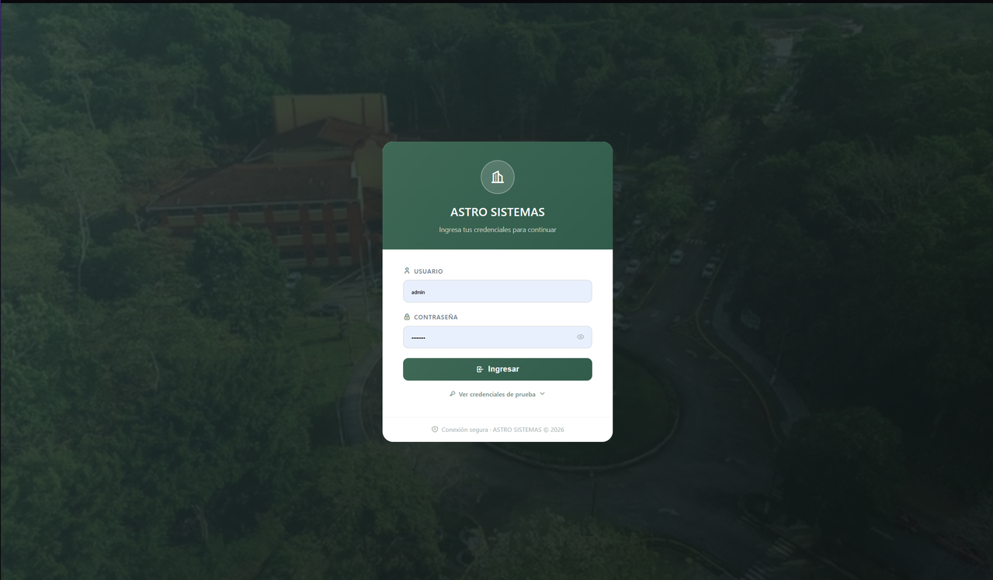
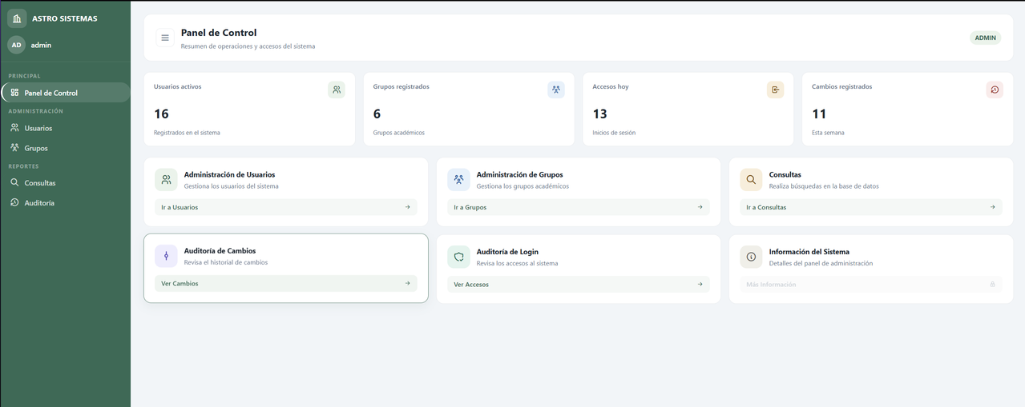
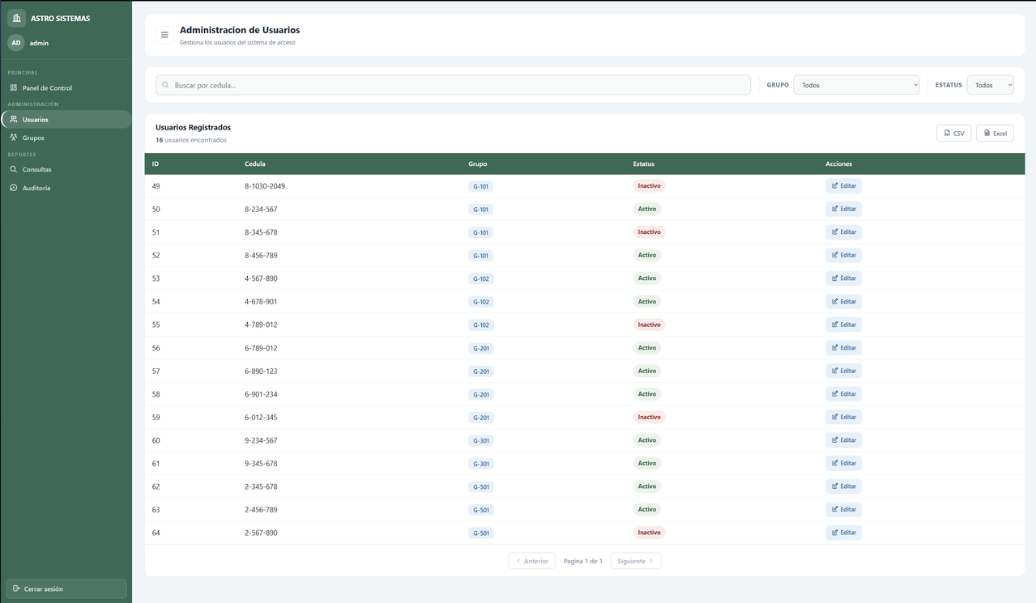
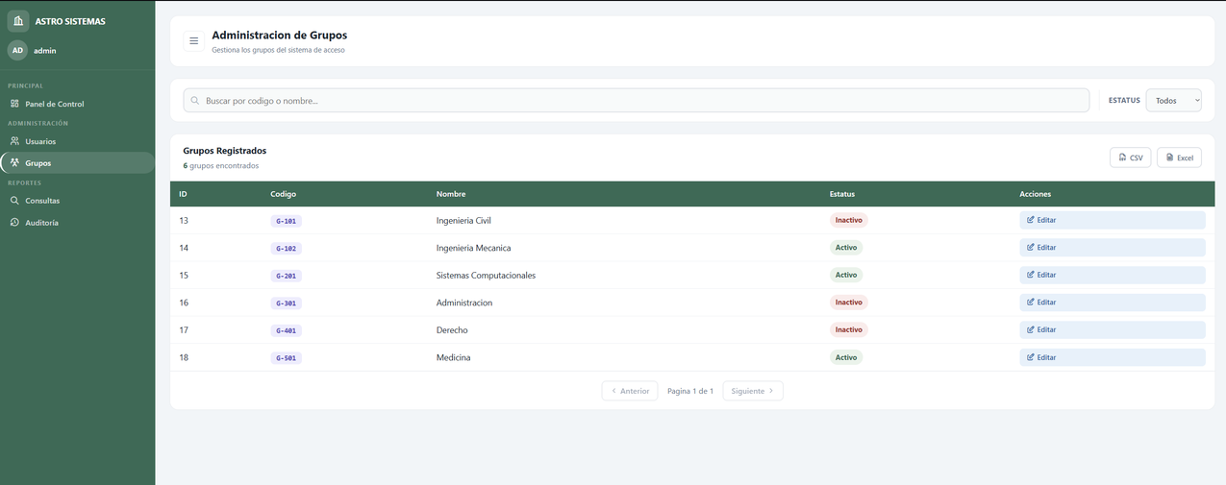
07 · SISTEMA FUNCIONAL
Vista general del sistema
ASTRO SYSTEMS
23
Notes:
Aqui les mostramos el sistema funcionando: login, dashboard, gestion de usuarios y grupos, y los modulos de auditoria y consultas.
24

Slide 24
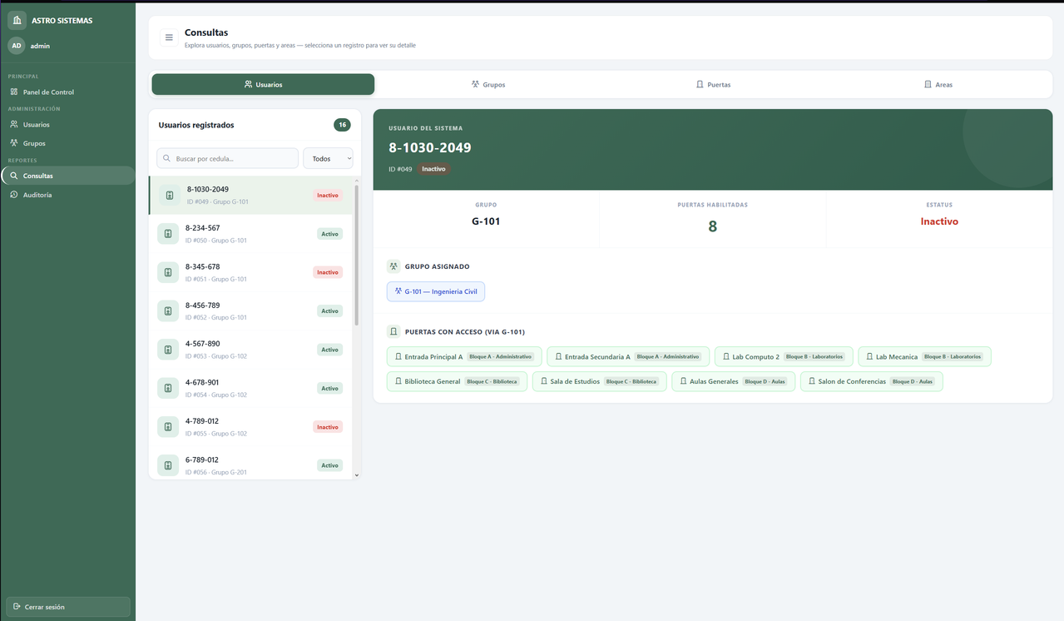
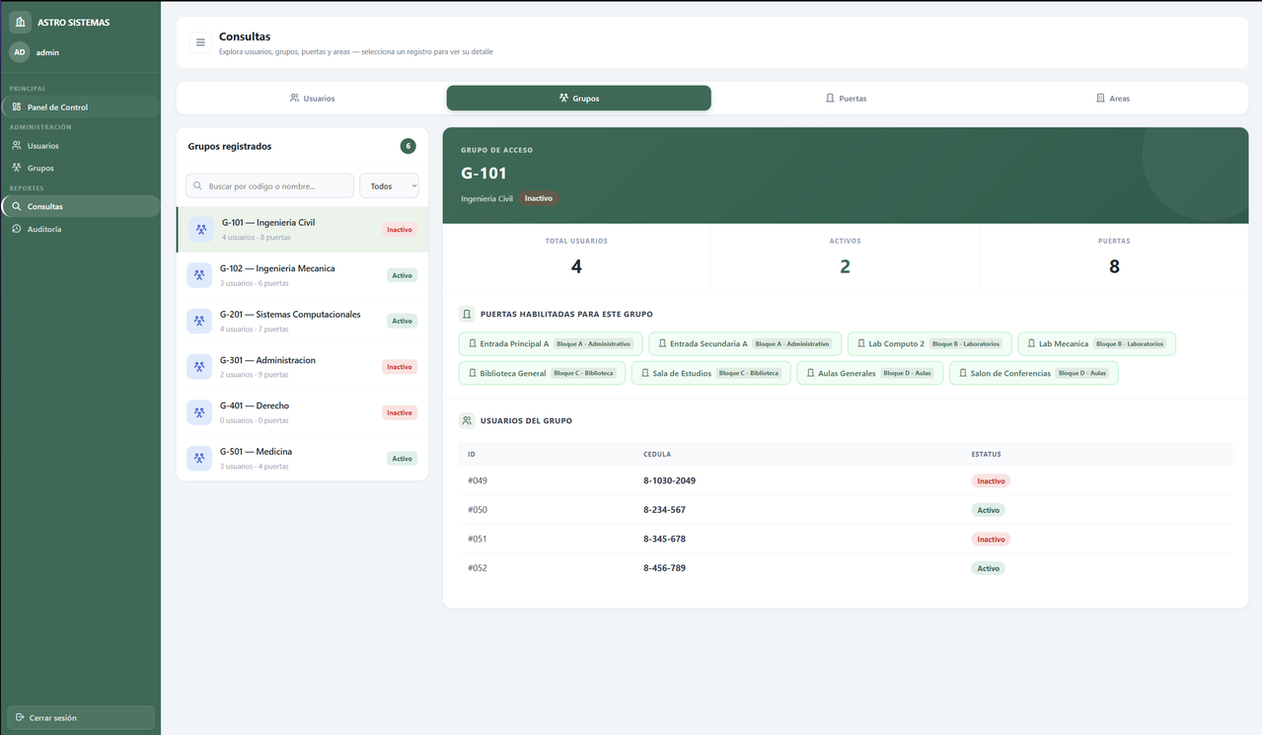
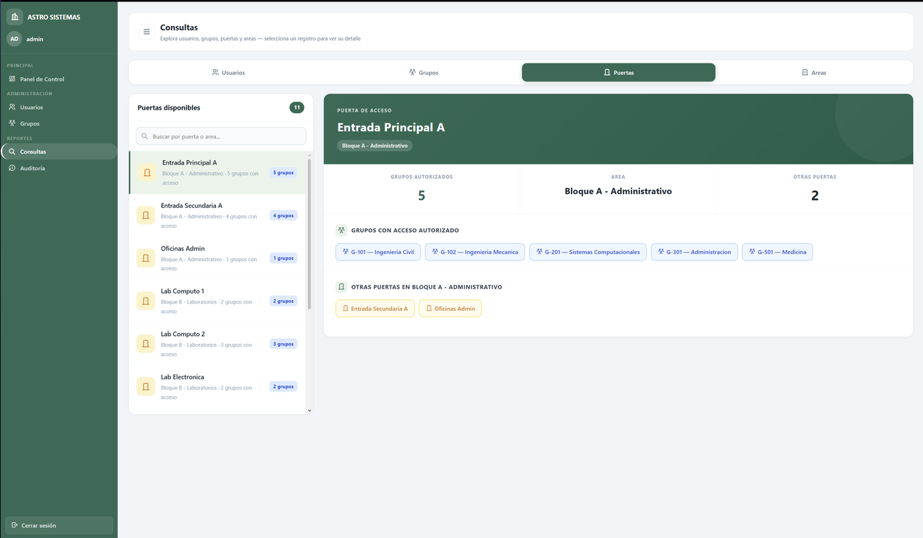
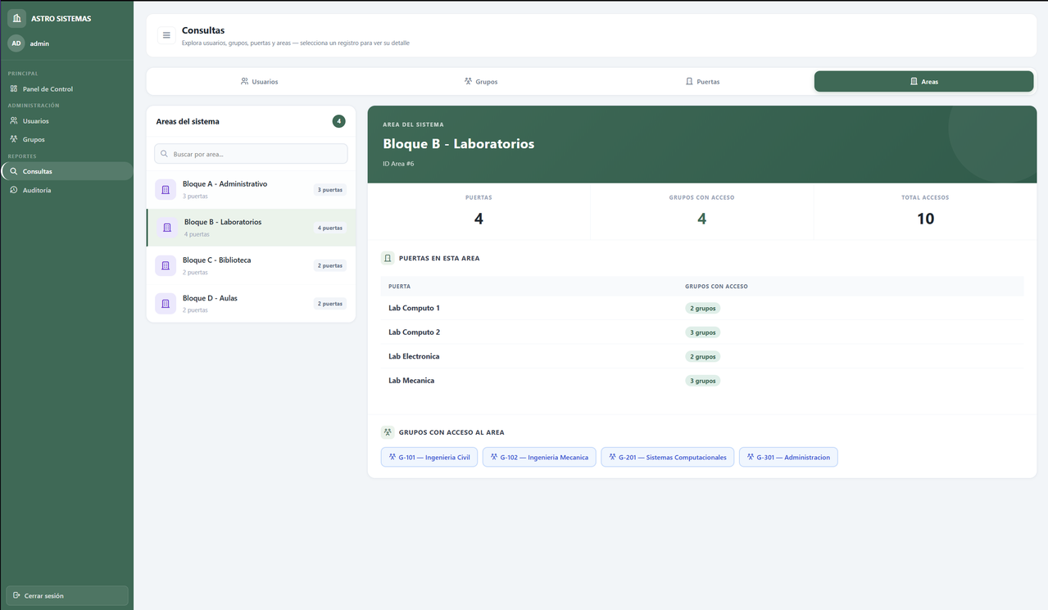
07 · SISTEMA FUNCIONAL
Vista general del sistema
ASTRO SYSTEMS
23
Notes:
Aqui les mostramos el sistema funcionando: login, dashboard, gestion de usuarios y grupos, y los modulos de auditoria y consultas.
24

Slide 25
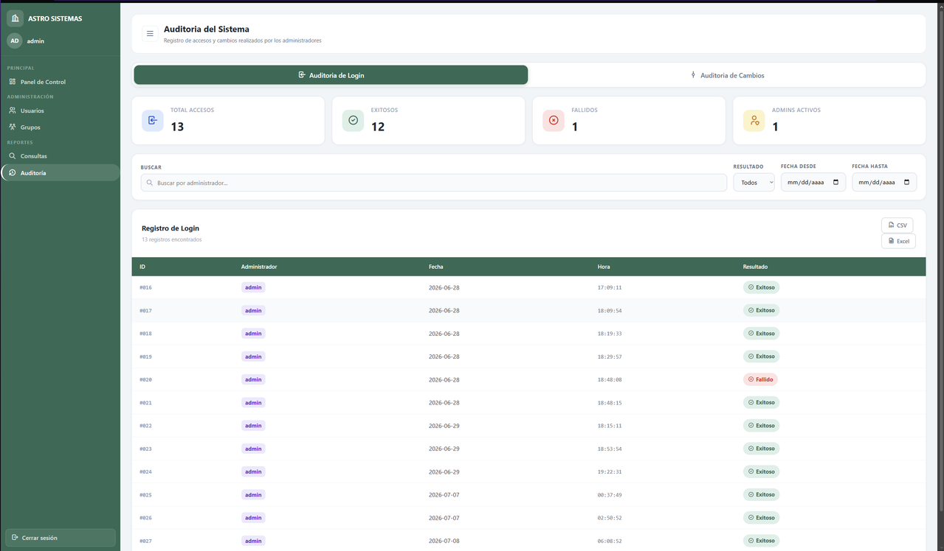
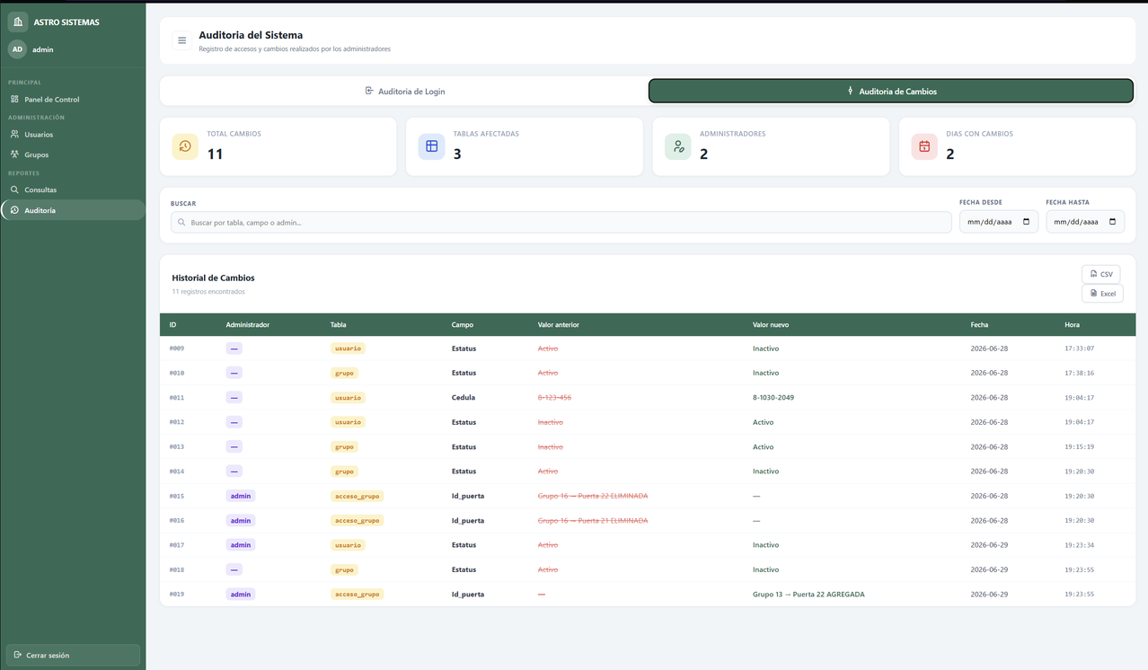
07 · SISTEMA FUNCIONAL
Vista general del sistema
ASTRO SYSTEMS
23
Notes:
Aqui les mostramos el sistema funcionando: login, dashboard, gestion de usuarios y grupos, y los modulos de auditoria y consultas.
24

Slide 26




07 · SISTEMA FUNCIONAL
Funcionalidades clave en acción
Gestión de usuarios y grupos
Accesos grupo-puerta
Auditoría completa
Consultas cruzadas
Registro, edición, habilitación e inhabilitación desde el panel administrativo.
Asignación y eliminación de permisos entre grupos y puertas específicas.
Registro de logins y de cada cambio, incluyendo al administrador responsable.
Búsqueda con múltiples filtros combinados sobre usuarios, grupos y accesos.
ASTRO SYSTEMS
24
Notes:
Estas son las funcionalidades que mas destacan del sistema en accion.
25

Slide 27


07 · SISTEMA FUNCIONAL
Manual de usuario
  Documento independiente con guía completa para cada rol (ADMIN, AUDITOR, CONSULTOR, USER).
  Explica paso a paso: inicio de sesión, navegación, gestión de usuarios y grupos, configuración de accesos, consultas y auditoría.
  Incluye casos de uso reales, preguntas frecuentes y un glosario de términos del sistema.
Manual de Usuario
ASTRO SYSTEMS
Versión 1.0 · 2026
ASTRO SYSTEMS
25
Notes:
Tambien entregamos un manual de usuario completo, con una seccion para cada rol del sistema.
26

Slide 28
07 · SISTEMA FUNCIONAL
Pruebas realizadas
Pruebas funcionales
Pruebas de roles
Verificación manual de cada módulo: login, CRUD de usuarios y grupos, configuración de accesos y auditoría.
Validación de que cada rol (ADMIN, USER, AUDITOR, CONSULTOR) solo accede a los módulos permitidos.
Pruebas de auditoría
Pruebas de conexión
Verificación de que cada cambio quedara registrado con el administrador correcto tras corregir el bug del JWT.
Validación de la conexión backend-base de datos y manejo de errores de MySQL.
ASTRO SYSTEMS
26
Notes:
Hicimos pruebas funcionales de cada modulo, pruebas especificas por rol, pruebas de auditoria despues del fix del JWT, y pruebas de conexion con la base de datos.
27

Slide 29

08 · CIERRE
Retos enfrentados y soluciones (1/2)
Auditoría sin administrador registrado
El campo del admin responsable llegaba vacío. Se corrigió extrayendo el usuario directamente del token JWT en cada controller.
Confusión entre tablas de usuarios
Se aclaró la separación entre “usuarios” (cuentas administrativas) y “usuario_acceso” (personas con acceso físico).
Conectividad con MySQL
Problemas al iniciar el servicio en Windows; se resolvió gestionando MySQL80 como servicio de Windows.
ASTRO SYSTEMS
27
Notes:
Estos fueron los primeros tres retos reales que enfrentamos durante el desarrollo, y como los resolvimos como equipo.
28

Slide 30
08 · CIERRE
Retos enfrentados y soluciones (2/2)
Rediseño de interfaz
Las pantallas de auditoría y consultas se rediseñaron varias veces hasta lograr una vista consolidada y clara.
Coordinación de equipo con roles distintos
Con integrantes en backend, diseño y base de datos, se coordinaron entregas parciales semanales para no bloquear al resto del equipo.
Paso de mockups a pantallas reales
Los diseños iniciales en Figma no siempre coincidían con lo técnicamente viable en HTML/CSS/JS puro, lo que exigió ajustes de diseño sobre la marcha.
ASTRO SYSTEMS
28
Notes:
Y estos tres retos adicionales, mas relacionados con la coordinacion del equipo y el paso del diseno al codigo real.
29

Slide 31





08 · CIERRE
Funcionalidades por mejorar o agregar
Integración con hardware físico
Exportación de reportes
Aplicación móvil
Notificaciones en tiempo real
Lectores biométricos o de tarjetas para validación de acceso en tiempo real.
Descarga de consultas y auditorías en PDF o Excel.
Versión para consulta y gestión desde dispositivos móviles.
Alertas automáticas ante cambios críticos de acceso.
ASTRO SYSTEMS
30
Notes:
Como trabajo futuro, identificamos estas mejoras que no alcanzamos a implementar en este semestre.
31

Slide 32

Conclusiones
08 · CIERRE
El proyecto Astro Systems logró cumplir su objetivo central: transformar un proceso de control de acceso manual y sin trazabilidad en un sistema centralizado, seguro y auditado. Más allá de satisfacer los requerimientos planteados al inicio, el equipo identificó y corrigió fallas reales de seguridad durante el propio desarrollo como la falta de restricción por rol y la ausencia del administrador responsable en la auditoría lo que demuestra un proceso de ingeniería de software maduro, no solo la entrega de un sistema que "funciona en la demo".
ASTRO SYSTEMS
29
Notes:
En resumen, logramos un sistema funcional de principio a fin, con seguridad y trazabilidad real.
30

Slide 33
Logros alcanzados
08 · CIERRE
  Sistema funcional de extremo a extremo
Backend en Spring Boot, base de datos MySQL y frontend web, todo conectado y operativo.
  Roles realmente diferenciados
Autenticación con JWT y BCrypt. Los cuatro roles (ADMIN, USER, AUDITOR, CONSULTOR) tienen accesos distintos verificados en el backend y probados en vivo con cuentas reales.
  Trazabilidad completa
Cada login y cada cambio administrativo queda registrado con fecha y responsable.
  Gestión integral de accesos
Usuarios, grupos, áreas, puertas y permisos, todo desde un panel centralizado.
  Consultas cruzadas y documentación verificada
Filtros combinados para búsquedas rápidas, y documentación (DRS, manual, cronograma, diagramas UML) revisada para que coincida con lo que el sistema realmente hace.
ASTRO SYSTEMS
29
Notes:
En resumen, logramos un sistema funcional de principio a fin, con seguridad y trazabilidad real.
30

Slide 34

Gracias por su atencion
¿Preguntas?
ASTRO SYSTEMS · Grupo 9GS231
Notes:
Muchas gracias por su atencion. Quedamos abiertos a sus preguntas.
32

